Slide 1
Schrijfopdracht
Betoog - partijplan
Notes:
Deze les past bij:
IPC-thema Voortrekkers van verandering (milepost 3)
BLINK wereld - thema's groep 7-8, pakket A Stem op mijn partij
Pro Demos (https://prodemos.nl), lessen over democratie
Als les Burgerschap over democratische betrokkenheid
De les kan ook los gegeven worden of bijvoorbeeld ter voorbereiding op het kiezen van een klassenvertegenwoordiger.

Slide 2
Les 1 – introductie en uitleg

Slide 3
Wat ga je doen?
Je richt met een klein groepje een eigen politieke partij op.
Je formuleert standpunten en argumenten.
Je schrijft een partijplan en je maakt een verkiezingsposter.
Het thema wordt afgesloten met een kinderverkiezing.
Wie heeft de beste plannen en krijgt de meeste stemmen?
Notes:
Bespreek wat de leerlingen gaan doen. Pas aan op de eigen situatie.

Slide 4
Les 2 - Schrijfopdracht

Slide 5
Voorkennis
Feit - Dat is zo. Het staat vast. Je kunt het controleren.
Voorbeeld: Het gras is groen.
Mening - Iets dat iemand vindt, Iemand anders kan iets anders vinden. Voorbeeld: Groen is een mooie kleur.
Argument - Uitleg waarom je iets vindt. Voorbeeld: Groen is een mooie kleur, want ik word er rustig van.
Notes:
Fris (indien nodig) eerder opgedane kennis op of leg de begrippen uit. Als leerlingen dit nog lastig vinden, is dat niet erg. Later in de les gaan ze hiermee oefenen.

Slide 6
Voorkennis
Voegwoord - woord die twee zinnen aan elkaar verbindt
Tekstverband – een logische volgorde van zinnen in een tekst.
want → geeft een reden aan
maar → geeft een tegenstelling aan
ook → geeft een opsomming aan
kortom → geeft een samenvatting

Slide 7
Betoog
Doel:
Ik kan een tekst schrijven waarin ik mijn standpunten verwoord en met argumenten onderbouw.
Notes:
Lees samen met de leerlingen het doel van de schrijfopdracht.

Slide 8
Betoog
Doel:
Ik kan een tekst schrijven waarin ik mijn standpunten verwoord en met argumenten onderbouw.
Notes:
Bespreek de woorden standpunt (hoe jij over iets denkt) en argument (De redenen dat jij er zo over denkt).
Leg de link met mening (iets wat je vindt) en argument (waarom je dat vindt).

Slide 9
Betoog
Doel:
Ik kan een tekst schrijven waarin ik mijn standpunten verwoord en met argumenten onderbouw.
De redenen dat jij er zo over denkt.
Hoe jij over iets denkt.

Slide 10
Mening vs standpunt
Ik vind spruitjes niet lekker (mening), want ze smaken bitter (argument).
Ik vind dat alle kinderen hun bord met spruitjes moeten leegeten (standpunt), omdat spruitjes erg gezond zijn (argument).
Notes:
Leg uit dat een standpunt net iets verder gaat dan een mening, omdat het de bedoeling is dat het leidt tot een actie.
Ik vind spruitjes niet lekker (mening), want ze smaken bitter (argument).
Ik vind dat alle kinderen hun bord met spruitjes moeten leegeten (standpunt), omdat spruitjes erg gezond zijn (argument).
De schrijver vindt spruitjes zelf niet lekker, maar heeft wel als standpunt dat alle kinderen hun bord met spruitjes moeten leegeten. Dit vraagt om een actie. De schrijver beargumenteert zijn standpunt. Spruitjes zijn namelijk erg gezond.
Standpunt wordt vaak gebruikt in een debat of discussie. Je kunt een standpunt innemen, dat ingaat tegen je eigen mening. Zie voorbeeld.

Slide 11
Betoog
Opdracht
Schrijf een partijplan met 3 standpunten en beargumenteer deze.
Geef ook een of meerdere tegenargumenten en weerleg deze.
Schrijf een doelgerichte tekst, die niet meer maar ook niet minder bevat dan noodzakelijk is.
Maak je tekst op door tekst cursief of vetgedrukt te maken, als dat bijdraagt aan de duidelijkheid van de tekst.
Maak een nette lay-out, die passend is bij het doel en het publiek van de tekst.
Notes:
Lees samen de opdracht door. De uitleg volgt hierna.

Slide 12

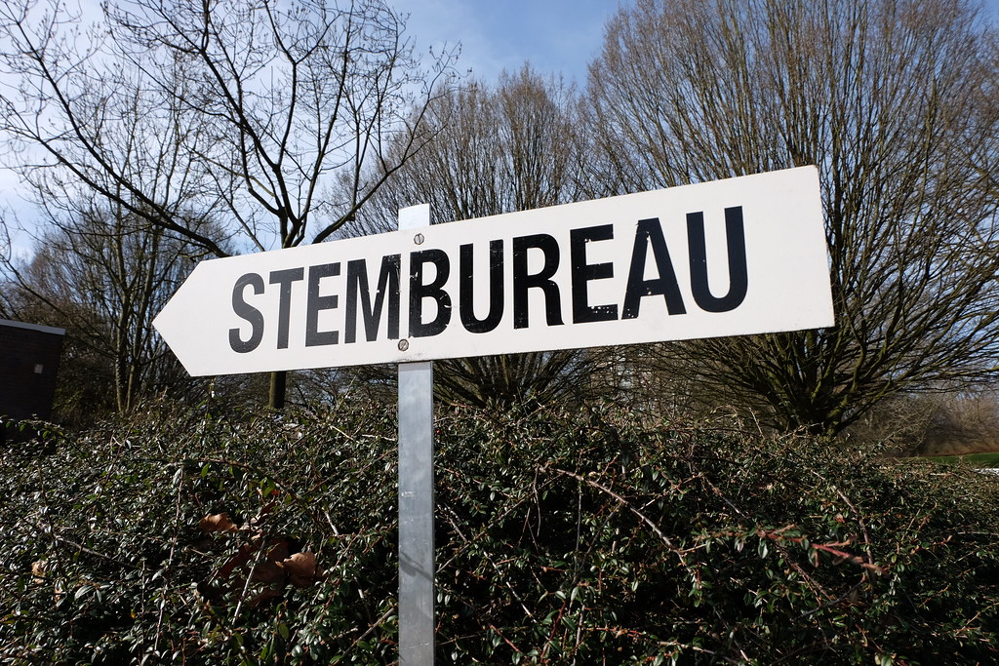
Betoog
Opdracht
Schrijf een partijplan met 3 standpunten en beargumenteer deze.
Geef ook een of meerdere tegenargumenten en weerleg deze.
Schrijf een doelgerichte tekst, die niet meer maar ook niet minder bevat dan noodzakelijk is.
Maak je tekst op door tekst cursief of vetgedrukt te maken, als dat bijdraagt aan de duidelijkheid van de tekst.
Maak een nette lay-out, die passend is bij het doel en het publiek van de tekst.
Notes:
Zo meteen zijn er verkiezingen en kunnen mensen op jouw partij stemmen. Maar waarom zouden de kiezers op jouw partij stemmen? Wat zijn jouw plannen? Dat staat in het partijplan.

Slide 13
Betoog
Opdracht
Schrijf een partijplan met 3 standpunten en beargumenteer deze.
Geef ook een of meerdere tegenargumenten en weerleg deze.
Schrijf een doelgerichte tekst, die niet meer maar ook niet minder bevat dan noodzakelijk is.
Maak je tekst op door tekst cursief of vetgedrukt te maken, als dat bijdraagt aan de duidelijkheid van de tekst.
Maak een nette lay-out, die passend is bij het doel en het publiek van de tekst.
Plan 1
Plan 3
Plan 2
Notes:
In je partijplan beschrijf je tenminste 3 standpunten of plannen die je belangrijk vindt.

Slide 14
Betoog
Opdracht
Schrijf een partijplan met 3 standpunten en beargumenteer deze.
Geef ook een of meerdere tegenargumenten en weerleg deze.
Schrijf een doelgerichte tekst, die niet meer maar ook niet minder bevat dan noodzakelijk is.
Maak je tekst op door tekst cursief of vetgedrukt te maken, als dat bijdraagt aan de duidelijkheid van de tekst.
Maak een nette lay-out, die passend is bij het doel en het publiek van de tekst.
Plan 1
Voegwoorden bij een redengevend tekstverband:
omdat
want
namelijk
daarom
aangezien
op grond van
Immers
dus
om die reden
Plan 3
Plan 2
, want …
, zodat …
, omdat …
Notes:
Je geeft voor ieder standpunt argumenten en onderbouwt deze met argumenten. Hiervoor gebruik je voegwoorden die passen bij een redengevend tekstverband. Na deze voegwoorden volgt namelijk een uitleg.

Slide 15


Betoog
Opdracht
Schrijf een partijplan met 3 standpunten en beargumenteer deze.
Geef ook een of meerdere tegenargumenten en weerleg deze.
Schrijf een doelgerichte tekst, die niet meer maar ook niet minder bevat dan noodzakelijk is.
Maak je tekst op door tekst cursief of vetgedrukt te maken, als dat bijdraagt aan de duidelijkheid van de tekst.
Maak een nette lay-out, die passend is bij het doel en het publiek van de tekst.
Een nadeel van ons plan zou kunnen zijn dat …. , maar ….
Notes:
Een tegenargument is een soort ’aanval’ op jouw standpunt. Iemand kan bijvoorbeeld zeggen: Tuinders gebruiken gif bij het verbouwen van spruitjes en dat is niet gezond. Een tegenargument kun je weerleggen. Bijvoorbeeld: De spruitjes die je in de winkel, op de markt of bij de groentewinkel koopt zijn veilig, anders zouden ze niet verkocht mogen worden.

Slide 16
Tegenargument + weerlegging
Wij vinden dat alle kinderen hun bord met spruitjes moeten leegeten, omdat spruitjes erg gezond zijn. Nu denkt u misschien dat veel kinderen spruitjes vies vinden. Dat is ook zo, maar ze kunnen gemakkelijk wennen aan de smaak. Laat het kind zoveel spruitjes eten als het oud is, of bestrooi de spruitjes met geraspte kaas.
Notes:
Laat de klas het voorbeeld op het bord hardop lezen. Ga samen op zoek naar een tegenargument …

Slide 17
Tegenargument + weerlegging
Wij vinden dat alle kinderen hun bord met spruitjes moeten leegeten, omdat spruitjes erg gezond zijn. Nu denkt u misschien dat veel kinderen spruitjes vies vinden. Dat is ook zo, maar ze kunnen gemakkelijk wennen aan de smaak. Laat het kind zoveel spruitjes eten als het oud is, of bestrooi de spruitjes met geraspte kaas.
Tegenargument
Notes:
… en ga samen opzoek naar de weerlegging van dit tegenargument.

Slide 18
Tegenargument + weerlegging
Wij vinden dat alle kinderen hun bord met spruitjes moeten leegeten, omdat spruitjes erg gezond zijn. Nu denkt u misschien dat veel kinderen spruitjes vies vinden. Dat is ook zo, maar ze kunnen gemakkelijk wennen aan de smaak. Laat het kind zoveel spruitjes eten als het oud is, of bestrooi de spruitjes met geraspte kaas.
Tegenargument
Weerlegging

Slide 19
Betoog
Opdracht
Schrijf een partijplan met 3 standpunten en beargumenteer deze.
Geef ook een of meerdere tegenargumenten en weerleg deze.
Schrijf een doelgerichte tekst, die niet meer maar ook niet minder bevat dan noodzakelijk is.
Maak je tekst op door tekst cursief of vetgedrukt te maken, als dat bijdraagt aan de duidelijkheid van de tekst.
Maak een nette lay-out, die passend is bij het doel en het publiek van de tekst.
Notes:
Bespreek met de kinderen het doel van de tekst. Wat wil je met de tekst bereiken?
Stemmers zijn op de hoogte van je plannen.
Je wil dat zoveel mogelijk kinderen op jouw partij stemmen.
De tekst moet dus niet te kort, maar zeker ook niet te lang zijn, omdat lezers anders ‘afhaken’.

Slide 20
Inleiding
Schrijf wie jullie zijn en hoe jullie partij heet
Afsluiting met 'call to action'
(Stem op ons!)
Standpunt 3
Argument + onderbouwing
(evt. tegenargument + weerlegging)
Standpunt 2
Argument + onderbouwing
(evt. tegenargument + weerlegging)
Standpunt 1
Argument + onderbouwing
(evt. tegenargument + weerlegging)
Ongeveer 5 zinnen
3 x 5 tot 6 zinnen
Ongeveer 5 zinnen
Notes:
Bekijk en bespreek alvast het schema. Maak duidelijk dat het partijplan uit 25 tot 30 zinnen bestaat.

Slide 21
Betoog
Opdracht
Schrijf een partijplan met 3 standpunten en beargumenteer deze.
Geef ook een of meerdere tegenargumenten en weerleg deze.
Schrijf een doelgerichte tekst, die niet meer maar ook niet minder bevat dan noodzakelijk is.
Maak je tekst op door tekst cursief of vetgedrukt te maken, als dat bijdraagt aan de duidelijkheid van de tekst.
Maak een nette lay-out, die passend is bij het doel en het publiek van de tekst.
Kopjes / standpunten
Kernwoorden
Notes:
Bespreek de begrippen cursief en vetgedrukt. In de teksten die de kinderen op de computer uitwerken worden de standpunten vetgedrukt. Kernwoorden worden cursief gedrukt.

Slide 22
Betoog
Opdracht
Schrijf een partijplan met jouw standpunt en beargumenteer deze.
Geef ook een of meerdere tegenargumenten en weerleg deze.
Schrijf een doelgerichte tekst, die niet meer maar ook niet minder bevat dan noodzakelijk is.
Maak je tekst op door tekst cursief of vetgedrukt te maken, als dat bijdraagt aan de duidelijkheid van de tekst.
Maak een nette lay-out maken, die passend is bij het doel en het publiek van de tekst.
Notes:
Een lay-out is HOE de tekst op papier of het scherm staat. De lay-out moet passend bij het doel (zoveel mogelijk stemmers vinden voor jouw partij) en het publiek (mensen die straks gaan stemmen). Dat betekent dat het geheel er netjes, verzorgd en rustig uitziet.

Slide 23
Inleiding en introductie van het standpunt
Afsluiting en bewijs van het standpunt
Standpunt 3
Onderbouwing
Argument 2
Onderbouwing
Argument 1
Onderbouwing
Inleiding
Afsluiting met 'call to action'
(Stem op ons!)
Standpunt 3
Argument + onderbouwing
Standpunt 2
Argument + onderbouwing
Standpunt 1
Argument + onderbouwing
Eén standpunt met meerdere argumenten en onderbouwing
Meerdere standpunten met argumenten en onderbouwing
Notes:
Welk schema past het best bij een partijplan?
Schema 1: Een standpunt met verschillende argumenten en onderbouwingen van de argumenten
Schema 2: Meerdere standpunten en argumenten + onderbouwing van de argumenten.
Antwoord: het tweede schema, want een partijplan heeft meerdere standpunten.

Slide 24
Werkblad betoog (partijplan)
Wie zijn jullie? Vertel kort iets over jezelf.
Noem 3 dingen die jullie willen verbeteren of veranderen?
Plan 1:
Plan 2:
Plan 3:
Schrijf achter ieder plan waarom je dat wil verbeteren of veranderen.
Verzin een leuke en passende partijnaam.
Wat is de afkorting van jullie partijnaam?
Notes:
Deel de werkbladen uit. Bespreek opdracht 1 t/m 5 met behulp van dit scherm. De overige opdrachten komen de volgende les aan de orde.
Zorg dat je iets gemeenschappelijks kunt schrijven hier. Bijvoorbeeld: we houden allemaal van de natuur. Of we zijn allemaal heel sportief.
Zorg dat de plannen realistisch en haalbaar zijn. Het moet echt kunnen. Als je logisch nadenkt, snap je dat een zwembad op het dak van school echt niet gaat gebeuren.
Dit hoeft nog niet uitgewerkt in argumenten. Het gaat nu alleen nog maar over het opdoen van ideeën.
Verzin een leuke en passende partijnaam. Zorg dat de partijnaam past bij wie jullie zijn en wat jullie plannen zijn.
Wat is de afkorting van jullie partijnaam?
Laat de kinderen het blad in hun groepje maken. Ondersteun groepjes die vastlopen door tips te geven. Benadruk dat dit een brainstormfase is en dat het nog niet perfect hoeft. Zorg wel dat alle groepjes drie plannen hebben bedacht.

Slide 25
Les 3 - Schrijven en hulp geven

Slide 26
Wat ga je doen?
Je richt met een klein groepje een eigen politieke partij op.
Je formuleert standpunten en argumenten.
Je schrijft een partijplan en je maakt een verkiezingsposter.
Het thema wordt afgesloten met een kinderverkiezing.
Wie heeft de beste plannen en krijgt de meeste stemmen?
Notes:
Herhaal wat de leerlingen gaan doen.

Slide 27
Betoog
Doel:
Ik kan een tekst schrijven waarin ik mijn standpunten verwoord en met argumenten onderbouw.
Notes:
Herhaal het doel van de schrijfopdracht.

Slide 28
Betoog
Schrijfopdracht
Schrijf een partijplan met 3 standpunten en beargumenteer deze.
Geef ook een of meerdere tegenargumenten en weerleg deze.
Schrijf een doelgerichte tekst, die niet meer maar ook niet minder bevat dan noodzakelijk is.
Maak je tekst op door tekst cursief of vetgedrukt te maken, als dat bijdraagt aan de duidelijkheid van de tekst.
Maak een nette lay-out, die passend is bij het doel en het publiek van de tekst.
Notes:
Herhaal de opdracht.

Slide 29
Lees het voorbeeld hardop
Partijplan WLVL
Wij zijn juf Marijke, juf Marianne en meester Hans. Samen werken we heel lang in het onderwijs. Wij vonden het hoogtijd om een nieuwe partij op te richten, die opkomt voor de belangen van leraren basisonderwijs. Onze fractie heet de Wees Lief voor Leraren (WLVL). Met veel trots, vertellen we jou wat onze standpunten zijn.
Leraren verdienen het om gewaardeerd worden
Er is een groot lerarentekort. Niet iedereen kan of wil leraar worden. Logisch, want het is een zwaar beroep dat heel veel energie kost. Ook hebben leraren vaak te maken met allerlei gezeur. Veel mensen denken zomaar van alles over het onderwijs te kunnen roepen. Daarom vinden wij het belangrijk dat iedereen die op een basisschool is of iets over het basisonderwijs vindt een stuk liever is voor de juf of meester voor de klas.
Gelukkige leraren zorgen voor gelukkige kinderen
We vinden het belangrijk dat alle leerlingen goed leren lezen, schrijven en rekenen. Maar leren gaat veel beter als een kind lekker in z’n vel zit. Leraren kunnen daarvoor zorgen! Ze hebben vaak een hele trukendoos tot hun beschikking: grapjes maken, stickertjes uitdelen, spelletjes doen, leuke lessen geven. Maar dat kan alleen als we ervoor zorgen dat leraren zelf gelukkig zijn.
Leraren moeten meer betaald krijgen
Zoals we al eerder zeiden: er zijn niet genoeg leraren en niet iedereen wil leraar worden. Een beter salaris zal zeker helpen om meer mensen te interesseren voor dit vak. Nu zul je zeggen: leraren verdienen al heel veel geld. Dat is ook zo. Helaas stoppen veel leraren met lesgeven, omdat ze voor hetzelfde salaris (of soms nog veel meer) iets anders gaan doen. Het wordt dus hoog tijd, dat lesgeven wordt beloond!
Vind jij, net als wij, het onderwijs belangrijk voor kinderen en onze toekomst? Stem dan 1 april 2028 op de WLVL! Want, gelukkige leraren verdienen waardering en heel veel geld.
Notes:
Bespreek van het werkblad opdracht 6.
Lees de tekst klassikaal hardop voor. Lees de tekst daarna klassikaal hardop. Lees de tekst nogmaals voor.
Demonstreer de opbouw van de tekst door hardop te denken (modelen):
In de inleiding lees ik wie het partijplan hebben geschreven en waarom.
In de kern van de tekst lees ik drie standpunten. Ieder standpunt heeft een argumenten en een onderbouwing met voorbeelden en uitleg.
Het derde standpunt heeft ook een tegenargument. Kijk maar: “Nu zul je zeggen: Leraren verdienen al heel veel geld.”
Dit tegenargument wordt weerlegd in het stukje “Helaas stoppen t/m hoog tijd, dat lesgeven wordt beloond!”
De laatste alinea is het slot. Dit is een korte samenvatting van de hele tekst. Het slot bevat een call-to-action. De schrijvers willen namelijk dat ik op 1 april ga stemmen op hun partij.

Slide 30
7) Schrijf de volgende woorden op de juiste plaats in de tekst:
1 | Inleiding | 5 | Schuingedrukt | 9 | Verwerping
2 | Standpunt | 6 | Argument | 10 | Slot
3 | Vetgedrukt | 7 | Onderbouwing | 11 | Samenvatting
4 | Kernwoord | 8 | Tegenargument | 12 | Call to action
Notes:
Verdeel de groep in tweetallen. De leerlingen schrijven de woorden op de juiste plaats in de tekst. Vertel dat ze stukjes mogen arceren of onderstrepen en vervolgens betreffend woord in de marge kunnen schrijven. Doe 1 of 2 woorden voor.

Slide 31
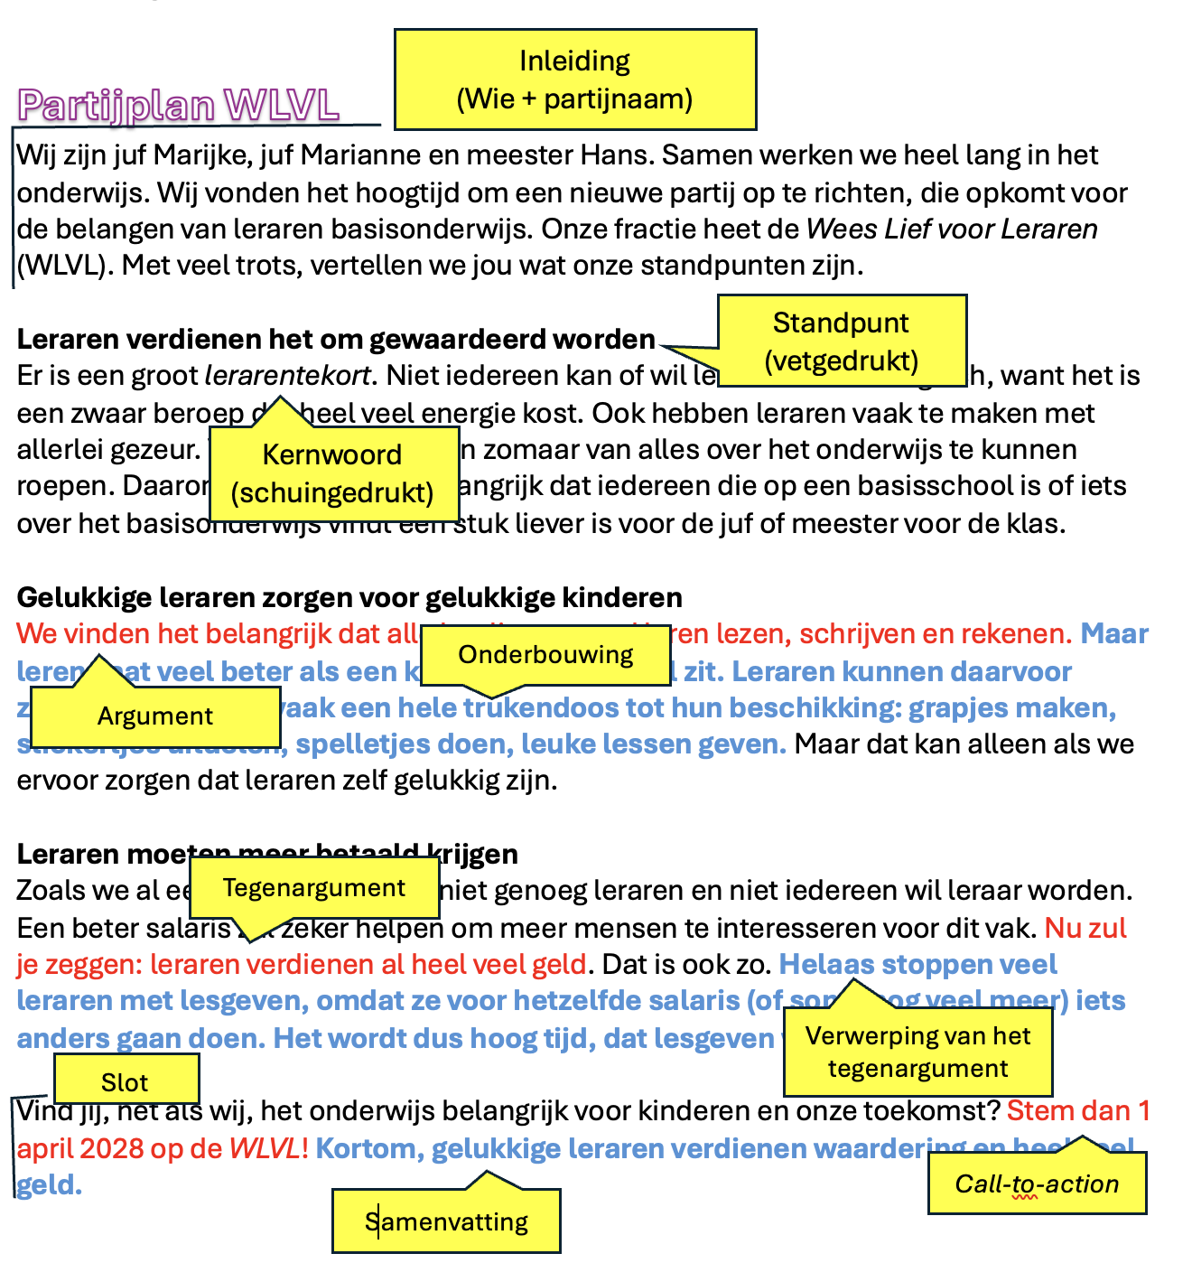
Notes:
Bespreek de uitwerking (dit is een voorbeeld).

Slide 32
8) Lees deze informatie nog een keer goed door.
Inleiding
Schrijf wie jullie zijn en hoe jullie partij heet
Afsluiting met 'call to action'
(Stem op ons!)
Standpunt 3
Argument + onderbouwing
(evt. tegenargument + weerlegging)
Standpunt 2
Argument + onderbouwing
(evt. tegenargument + weerlegging)
Standpunt 1
Argument + onderbouwing
(evt. tegenargument + weerlegging)
Notes:
Bespreek nogmaals het schema dat de leerlingen zo gaan invullen. Leg uit dat de leerlingen het schema in steekwoorden invullen.

Slide 33
Kinderen moeten spruitjes eten, omdat dat gezond is.
Kinderen moeten spruitjes eten, want dat is gezond.
Kinderen moeten spruitjes eten. Die zijn namelijk erg gezond.
Spruitjes zijn gezond. Daarom moeten kinderen ze eten.
Kinderen moeten spruitjes eten, aangezien die heel gezond zijn.
Op grond van het feit dat spruitjes gezond zijn, moeten kinderen ze eten.
Kinderen moeten spruitjes eten. Spruitjes zijn immers gezond.
Spruitjes zijn gezond. Dus moeten kinderen ze eten.
Spruitjes zijn gezond. Om die reden moeten kinderen ze eten.
Voegwoorden bij een redengevend tekstverband:
omdat
want
namelijk
daarom
aangezien
op grond van
Immers
dus
om die reden
Notes:
Bespreek veelgebruikte voegwoorden bij redengevend tekstverband.

Slide 34
9) Vul het schema in
Inleiding Wie + iets over jezelf + waarom + naam partij
Standpunt 1 | Standpunt 2 | Standpunt 3
Argument/onderbouwing Evt. tegenargument + verwerping | Argument/onderbouwing Evt. tegenargument + verwerping | Argument/onderbouwing Evt. tegenargument + verwerping
Afsluiting Samenvatting Call to action
Voegwoorden bij een redengevend tekstverband:
omdat
want
namelijk
daarom
aangezien
op grond van
Immers
dus
om die reden
Notes:
De leerlingen gaan het schema invullen. Ieder standpunt heeft één of meerdere argumenten. Stimuleer de leerlingen om de voegwoorden af te wisselen. Laat bij één standpunt ook een tegenargument verzinnen. Als de leerlingen dit lastig vinden, geef dan voorbeelden:
“Nu denk je misschien dat …, maar …”
“Een nadeel van ons plan zou kunnen zijn dat …, maar … ”

Slide 35
Les 4 – Bespreken en herschrijven

Slide 36
10) Laat het ingevulde schema controleren door de leerkracht.
Inleiding Wie + iets over jezelf + waarom + naam partij
Standpunt 1 | Standpunt 2 | Standpunt 3
Argument/onderbouwing Evt. tegenargument + verwerping | Argument/onderbouwing Evt. tegenargument + verwerping | Argument/onderbouwing Evt. tegenargument + verwerping
Afsluiting Samenvatting Call to action
Voegwoorden bij een redengevend tekstverband:
omdat
want
namelijk
daarom
aangezien
op grond van
Immers
dus
om die reden
Notes:
Laat enkele leerlingen vertellen over hun ingevulde schema.
Tip: scan enkele ingevulde schema’s en projecteer deze op het bord.
Geef tijd om het schema aan te vullen en/of te verbeteren.

Slide 37
Schrijf de eerste versie van jouw partijplan
Schrijf een partijplan met 3 standpunten en beargumenteer deze.
Geef ook een of meerdere tegenargumenten en weerleg deze.
Schrijf een doelgerichte tekst, die niet meer maar ook niet minder bevat dan noodzakelijk is.
…
...
Laat je eerste versie nakijken door een klasgenoot.
Lopen alle zinnen goed?
Heeft ieder standpunt een argument?
Is er bij één van de standpunten ook een tegenargument?
Zijn er spelfouten?
Notes:
De leerlingen werken het ingevulde schema uit tot een eerste versie. Aanbevolen wordt, om iedere leerling een eigen betoog te laten schrijven op papier. Zij laten deze versie reviseren door een klasgenoot:
Lopen alle zinnen goed?
Heeft ieder standpunt een argument?
Is er bij één van de standpunten ook een tegenargument?
Zijn er spelfouten?

Slide 38
Les 5 - Verzorgen en publiceren

Slide 39
Schrijf de eindversie van jouw partijplan
Schrijf een partijplan met 3 standpunten en beargumenteer deze.
Geef ook een of meerdere tegenargumenten en weerleg deze.
Schrijf een doelgerichte tekst, die niet meer maar ook niet minder bevat dan noodzakelijk is.
Maak je tekst op door tekst cursief of vetgedrukt te maken, als dat bijdraagt aan de duidelijkheid van de tekst.
Maak een nette lay-out, die passend is bij het doel en het publiek van de tekst.
Notes:
Laat de eindversies in groepjes uitwerken op de computer. Leg uit en demonstreer vooraf hoe leerlingen kopjes vetgedrukt en kernwoorden cursief kunnen maken.
Maak afspraken over printen en/of delen van het document.

Slide 40

Extra – Maak een verkiezingsposter
Partijplan
Verkiezingsposter
Notes:
Als de leerlingen klaar zijn met hun partijplan, kunnen ze individueel of in hun groepje een verkiezingsposter maken. Bespreek de overeenkomsten en verschillen tussen een partijplan en een verkiezingsposter.
Verschillen:
- Een partijplan bevat veel tekst, een verkiezingsposter weinig.
- In een partijplan staan alle standpunten. In een verkiezingsposter alleen de belangrijkste.
- In een partijplan staat uitgebreide informatie. In een verkiezingsposter staat het motto of de leus centraal, waarin alle standpunten zijn samengevat.
Overeenkomsten:
- Naam van de partij
- Doel van de partij
- Call-to-action

Slide 41
Verschillen:
Partijplan | Verkiezingsposter
Tekstueel | Visueel
Alle standpunten | De belangrijkste standpunten
Uitgebreide informatie | Motto of leus vat salles samen
Overeenkomsten:
Naam van de partij
Doel van de partij
Call-to-action

Slide 42
Betoog
Terugblik:
Ik kan een tekst schrijven waarin ik mijn standpunten verwoord en met argumenten onderbouw.
Notes:
Blik terug op het doel van de schrijfopdracht en laat de leerlingen hierop reflecteren.

Slide 43
Schrijfopdracht
>> Einde <<
Betoog - partijplan

